Slide 1
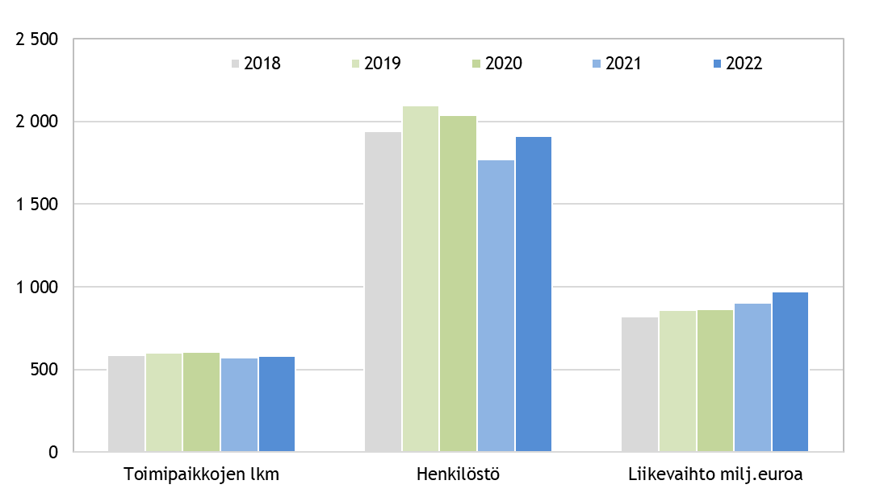
Vähittäiskaupan toimipaikat, henkilöstö ja liikevaihto Seinäjoella 2018–2022
Laajentunut tilastoyksiköiden joukko. Uudet tilastoyksiköt kasvattavat lukumäärää kokonaisuudessaan noin 50 %.
Uusien tilastoyksiköiden vaikutus muihin muuttujiin kuin yritysten lukumäärään on pääosin hyvin pieni.

